Slide 1
請假管理系統

Slide 2
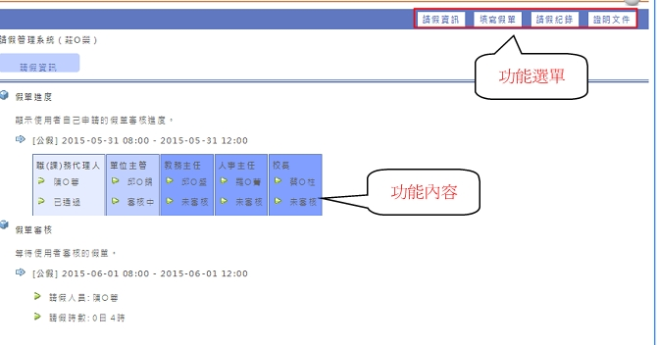
一請假

Slide 3
1-1 請假資訊
Notes:
여전히 조금 복잡한거 같습니다.
붉은색도 조금 튀는거 같네요.
다르게 표현할 수 있는 방법이 없을까요?
일단 내용이 많으니깐 애니매이션 일일이 넣지 않고 하면 좋겠네요.
3

Slide 4
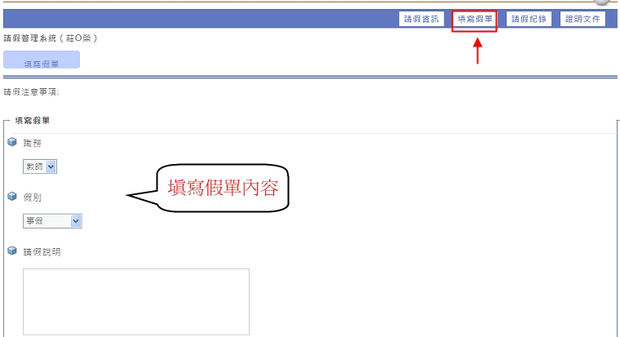
1-2 填寫假單
Notes:
여전히 조금 복잡한거 같습니다.
붉은색도 조금 튀는거 같네요.
다르게 표현할 수 있는 방법이 없을까요?
일단 내용이 많으니깐 애니매이션 일일이 넣지 않고 하면 좋겠네요.
4

Slide 5
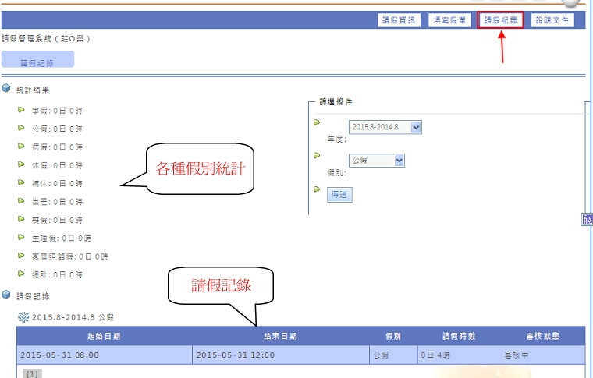
1-3 請假紀錄
Notes:
여전히 조금 복잡한거 같습니다.
붉은색도 조금 튀는거 같네요.
다르게 표현할 수 있는 방법이 없을까요?
일단 내용이 많으니깐 애니매이션 일일이 넣지 않고 하면 좋겠네요.
5

Slide 6
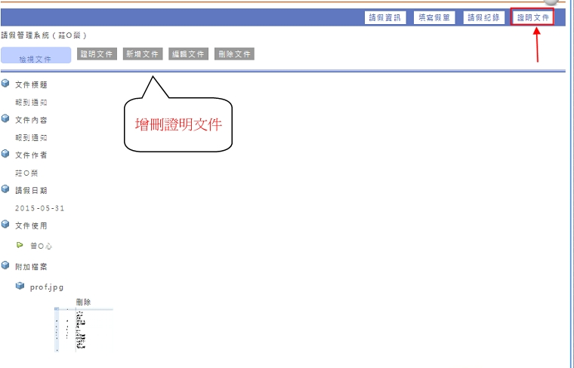
1-4 證明文件
Notes:
여전히 조금 복잡한거 같습니다.
붉은색도 조금 튀는거 같네요.
다르게 표현할 수 있는 방법이 없을까요?
일단 내용이 많으니깐 애니매이션 일일이 넣지 않고 하면 좋겠네요.
6

Slide 7
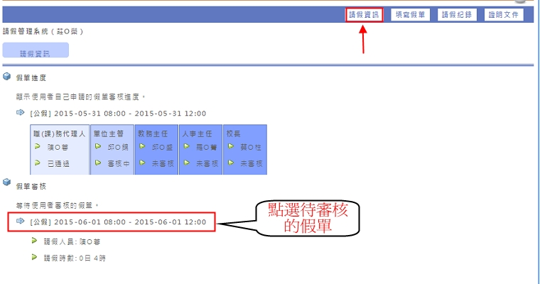
二核假

Slide 8
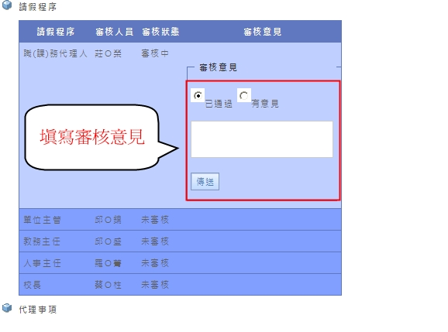
審核意見
Notes:
여전히 조금 복잡한거 같습니다.
붉은색도 조금 튀는거 같네요.
다르게 표현할 수 있는 방법이 없을까요?
일단 내용이 많으니깐 애니매이션 일일이 넣지 않고 하면 좋겠네요.
8

Slide 9
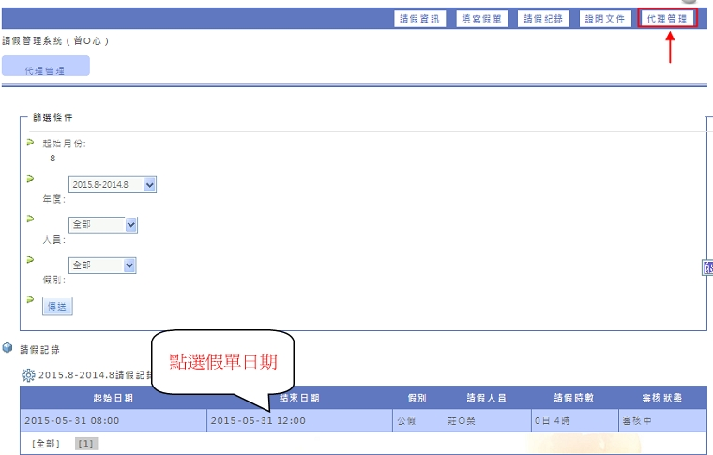
三代理管理

Slide 10
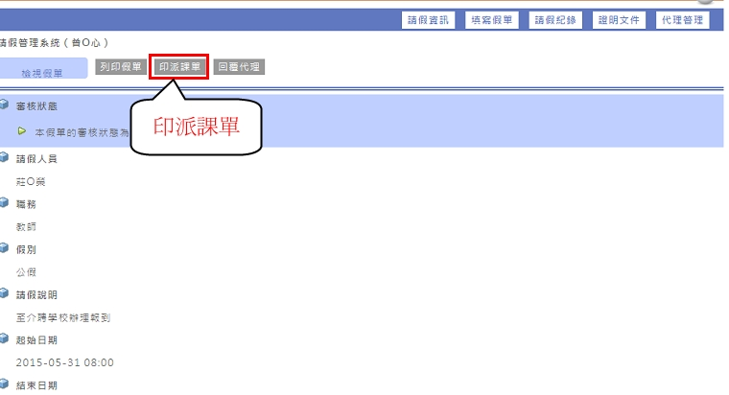
3-1 印派課單
3-1 印派課單
Notes:
여전히 조금 복잡한거 같습니다.
붉은색도 조금 튀는거 같네요.
다르게 표현할 수 있는 방법이 없을까요?
일단 내용이 많으니깐 애니매이션 일일이 넣지 않고 하면 좋겠네요.
10

Slide 11
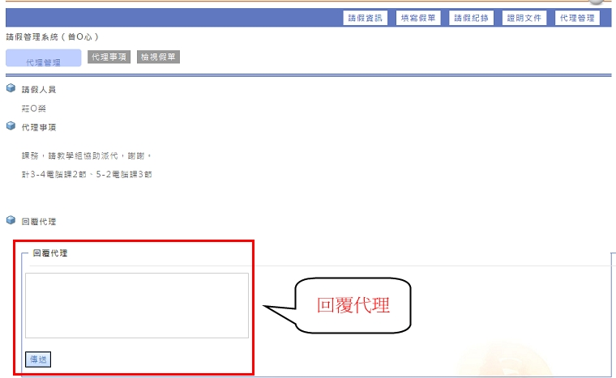
3-2 回覆代理
3-1 印派課單
Notes:
여전히 조금 복잡한거 같습니다.
붉은색도 조금 튀는거 같네요.
다르게 표현할 수 있는 방법이 없을까요?
일단 내용이 많으니깐 애니매이션 일일이 넣지 않고 하면 좋겠네요.
11

Slide 12
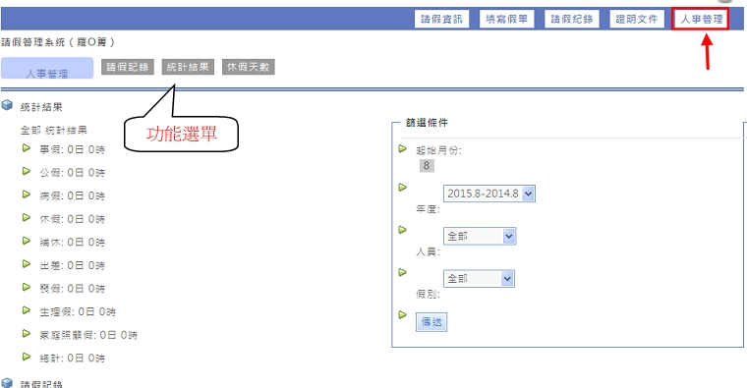
四人事管理

Slide 13
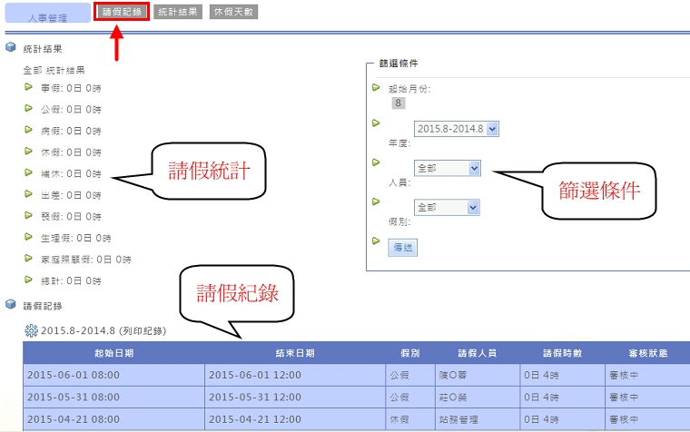
4-1 請假記錄
3-1 印派課單
Notes:
여전히 조금 복잡한거 같습니다.
붉은색도 조금 튀는거 같네요.
다르게 표현할 수 있는 방법이 없을까요?
일단 내용이 많으니깐 애니매이션 일일이 넣지 않고 하면 좋겠네요.
13

Slide 14
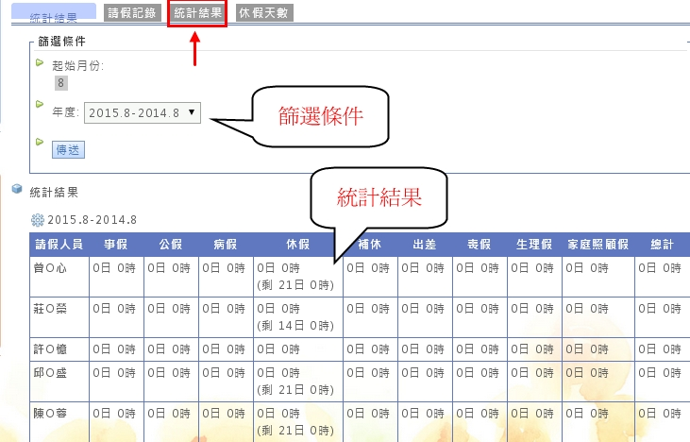
4-2 統計結果
3-1 印派課單
Notes:
여전히 조금 복잡한거 같습니다.
붉은색도 조금 튀는거 같네요.
다르게 표현할 수 있는 방법이 없을까요?
일단 내용이 많으니깐 애니매이션 일일이 넣지 않고 하면 좋겠네요.
14

Slide 15
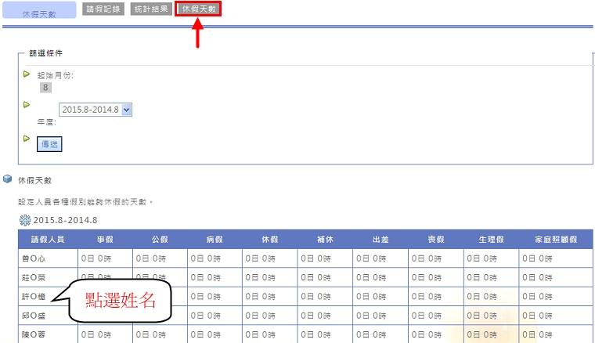
4-3 休假天數
3-1 印派課單
Notes:
여전히 조금 복잡한거 같습니다.
붉은색도 조금 튀는거 같네요.
다르게 표현할 수 있는 방법이 없을까요?
일단 내용이 많으니깐 애니매이션 일일이 넣지 않고 하면 좋겠네요.
15

Slide 16
Thank you

